Slide 3
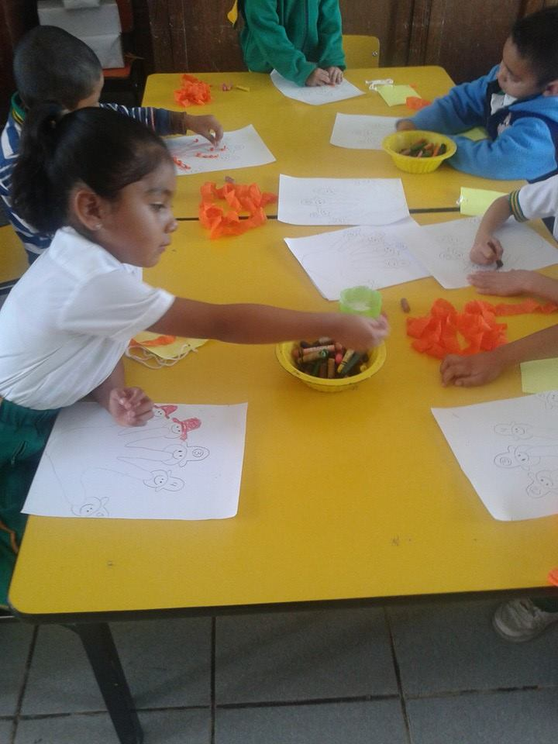
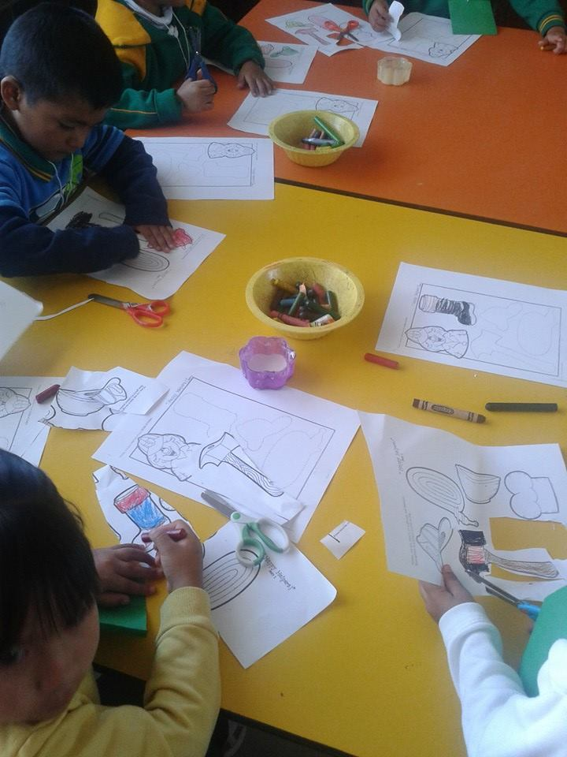
Esta actividad se trataba de una mano, en cada dedo se simulaba el cuerpo de un bombero, en la cabeza del bombero se encontraba un casco con números, los niños deberían de colocar bolitas en el cuerpo, según el numero que tenia el casco.
¿En dónde está?
Esta actividad constaba de seleccionar las herramientas que utiliza el bombero para trabajar, deberían encontrarlas y pegarlas en la silueta correspondiente.

Slide 4
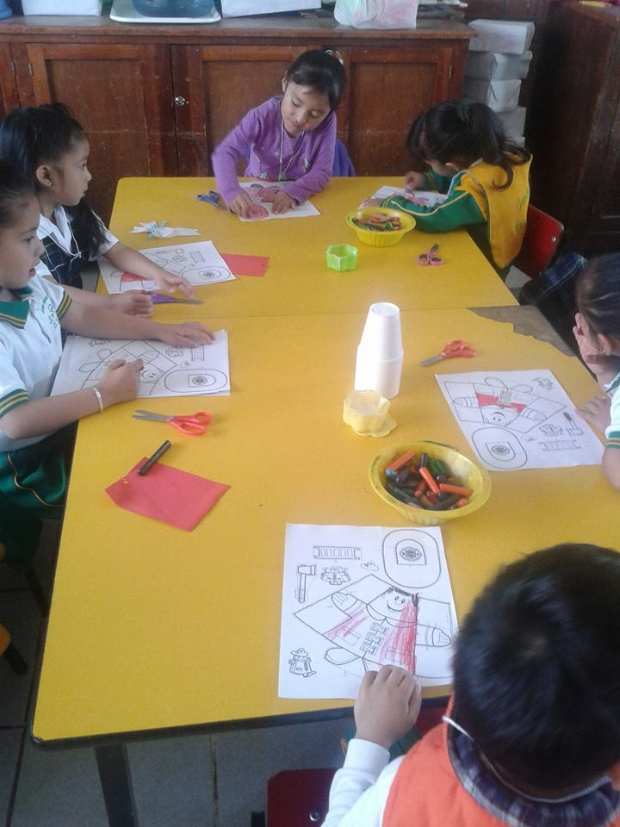
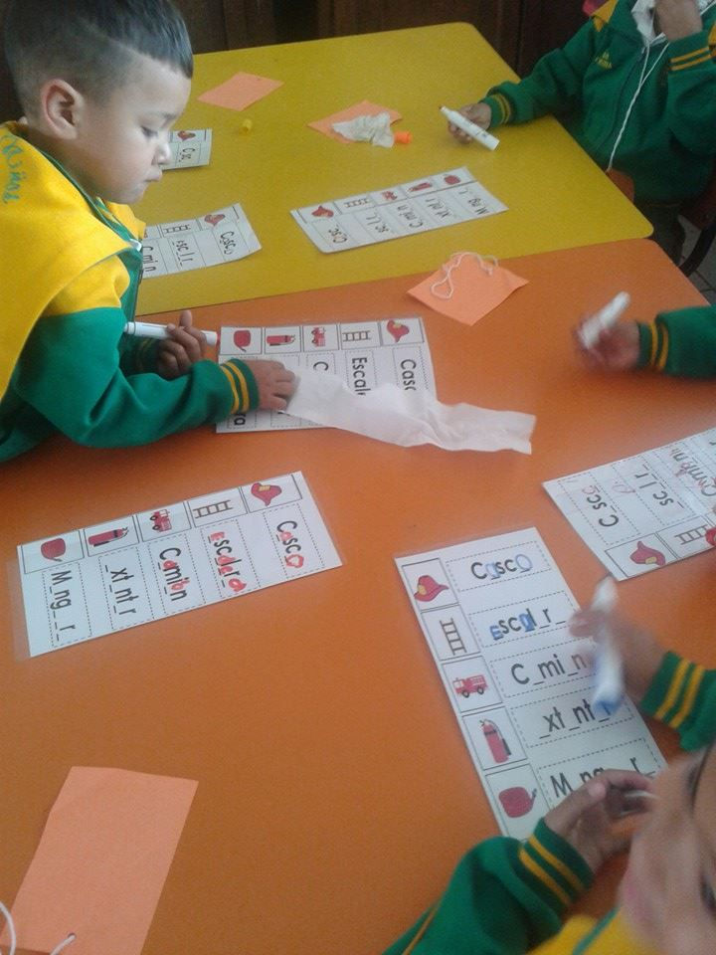
Títeres
¿Qué letra falta?
En esta actividad los niños deberían de detectar que letras faltaban para completar el nombre de los objetos que utiliza el bombero.

Slide 5
•Considero que las actividades fueron un éxito porque se lograron los objetivos en la mayoría de los alumnos, es una manera de trabajar en donde los alumnos están atentos y es más fácil lograr la participación y el control de grupo.
•Mi función como educadora fue como guía del grupo porque les ayude a consolidar sus saberes previos además de responder cualquier duda.
•Lo que mejoraría es poner todas las actividades con el mismo grado de dificultad.

